Slide 1
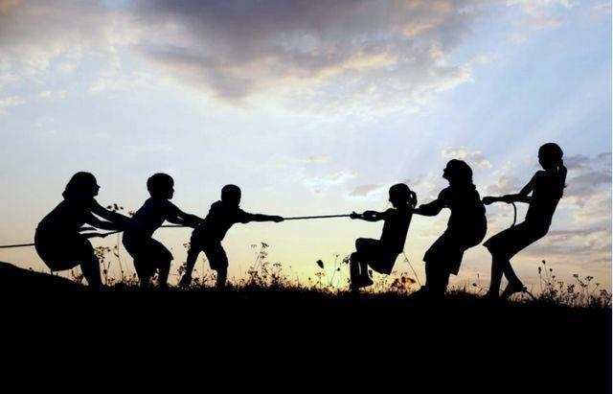
第七章 力

Slide 2
力是物体对物体的作用。
人 推 车
双手 拉 弹簧
人 提 水桶
人 举 杠铃
推土机 推 土
磁铁 吸引 铁钉
一个物体受到了力，一定有别的物体对它施力。施力物体与受力物体总是同时存在的。
力不能脱离物体而存在。
作用
施力物体
受力物体
相互作用的两个物体可以接触，也可以不接触。

Slide 3

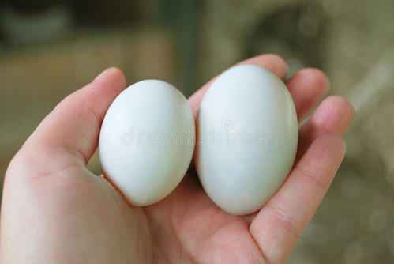
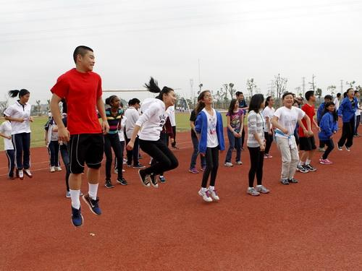
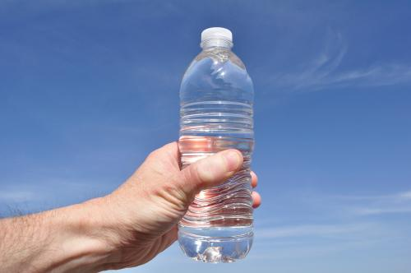
力的大小
力用符号F 表示，单位牛顿，简称牛，符号N。
托起两个鸡蛋所用的力大约是1N。
一名中学生站在水平地面上，对地面的压力大约是500N。
拿起一瓶水，手对水瓶的力大约是5N。

Slide 4
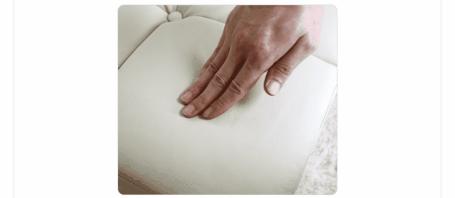
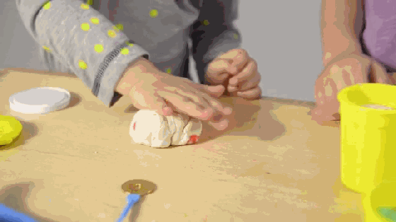
力的作用效果
力可以使物体发生形变。

Slide 5
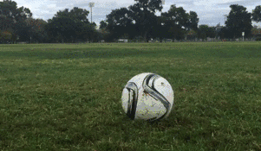
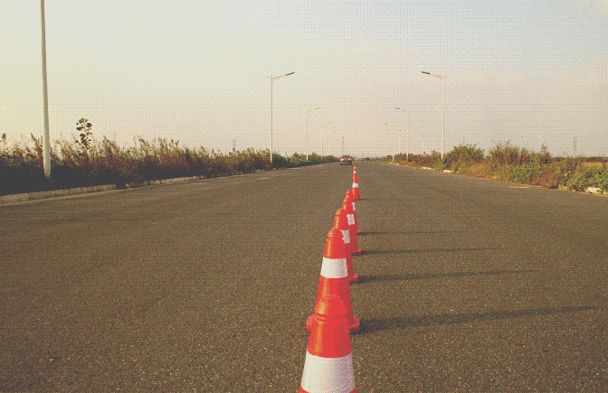
物体由静止变成运动
物体由运动变成静止
力可以改变物体的运动状态。

Slide 6
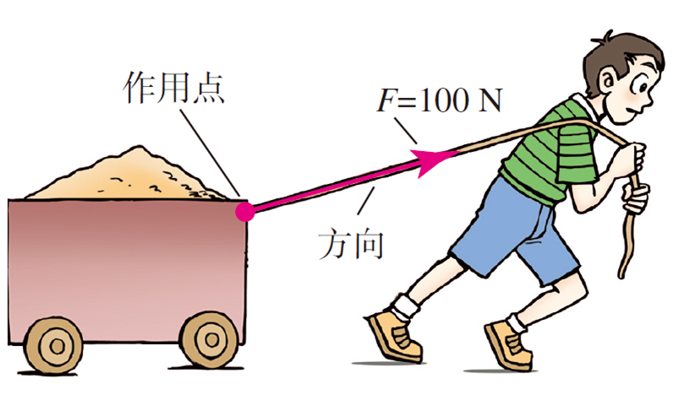
力的三要素和力的示意图
力的三要素：
力的大小、方向和作用点。
它们会影响力的作用效果。

Slide 7
标出力的符号（大小和单位）。
起点表示力的作用点。
沿力的方向画一条线段，用箭头表示力的方向。

Slide 8
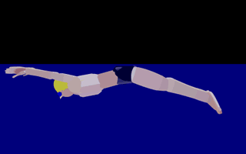
力的作用是相互的
施力物体
作用力
受力物体
A物体
B物体
受力物体
反作用力
施力物体
一对相互作用力总是等大，反向，共线，异体，而且同时产生，同时消失。

Slide 9
物体间力的作用是相互的；
施力物体同时也是受力物体；
相互作用的一对力总是同时产生，同时消失；两力大小总是相等的，方向是相反的。

Slide 10
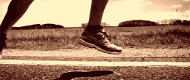
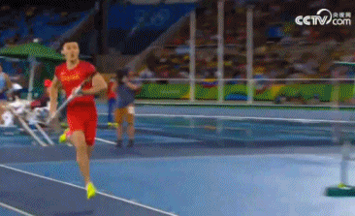

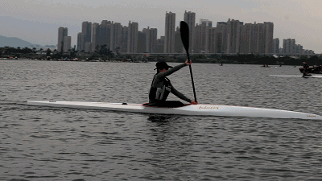
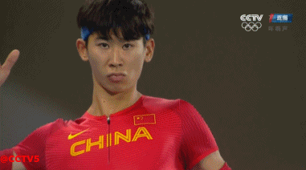
力的相互性的应用
思考：图中人或物体前进的施力物体分别是什么？
地面
撑杆
燃气
水
地面
水

Slide 11
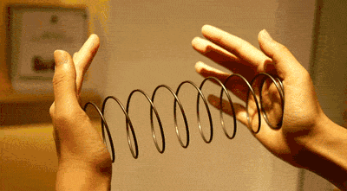
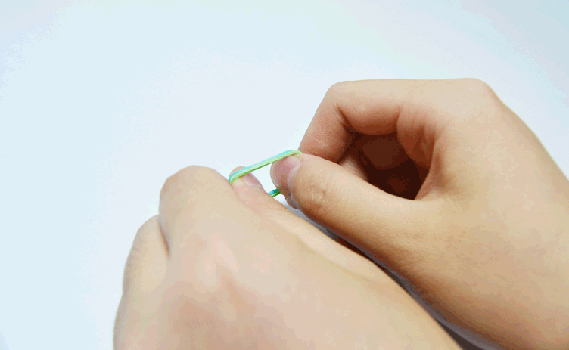
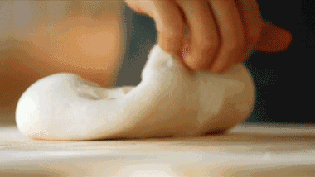
弹 力
恢复到原来形状
这种形变称弹性形变。
弹性
没有恢复到原来形状
这种形变称塑性形变。
塑性

Slide 12
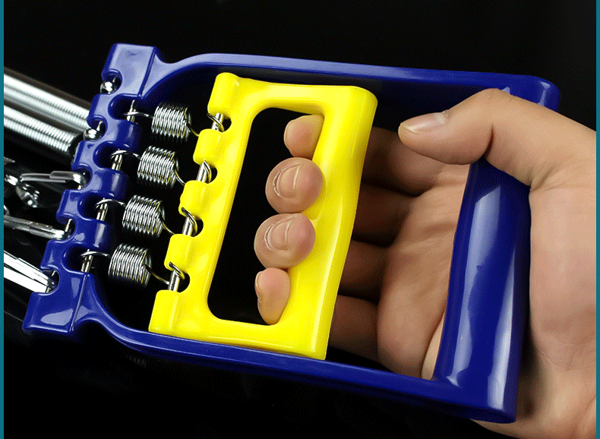
弹力的产生
拉长弹簧、压缩弹簧、拉橡皮筋时，可以感受到它们对手有力的作用。

Slide 13
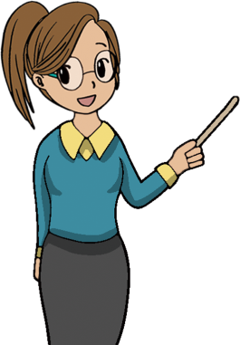
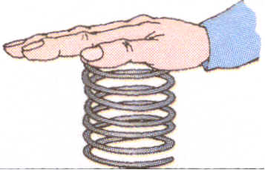
物体由于发生弹性形变而产生的力叫做弹力。
弹力产生的条件:
(1)相互接触。
(2)发生弹性形变。
常见的弹力:压力、支持力、拉力、推力等。

Slide 14
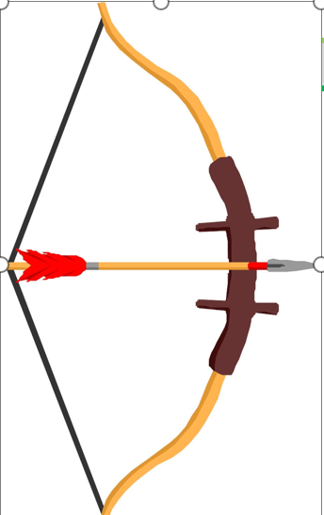
弹力的大小
弹力的大小跟弹性形变大小有关，
同一物体弹性形变越大，弹力越大。
形变消失，弹力随之消失。

Slide 15
弹性限度
物体的弹性有一定的限度，超过了这个限度就不能完全复原。

Slide 16
书
木板
弹力方向
压力和支持力的方向：垂直接触面指向受力物体。
分析书放在桌面或倾斜木板上时,书和木板间的弹力。
F_{支}
书
F_{支}
F_{压}
木板
F_{压}
F_{压}：是由于书发生了弹性形变而产生的弹力。
施力物体
F_{支}：是由于木板发生了弹性形变而产生的弹力。

Slide 17
绳子拉力的方向：沿着绳子收缩的方向
F拉

Slide 18

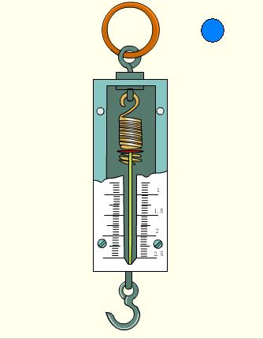
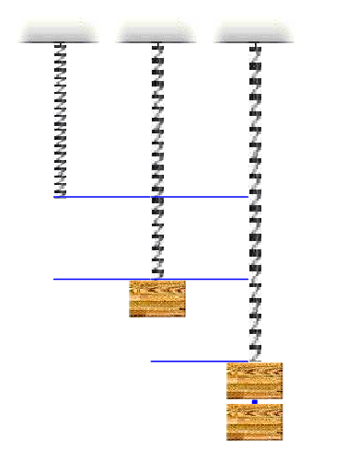
弹簧测力计
原理：在弹性限度内，弹簧受到的拉力越大，弹簧的伸长量就越长。
构造：主要由刻度盘、弹簧、指针、挂钩等组成。

Slide 19
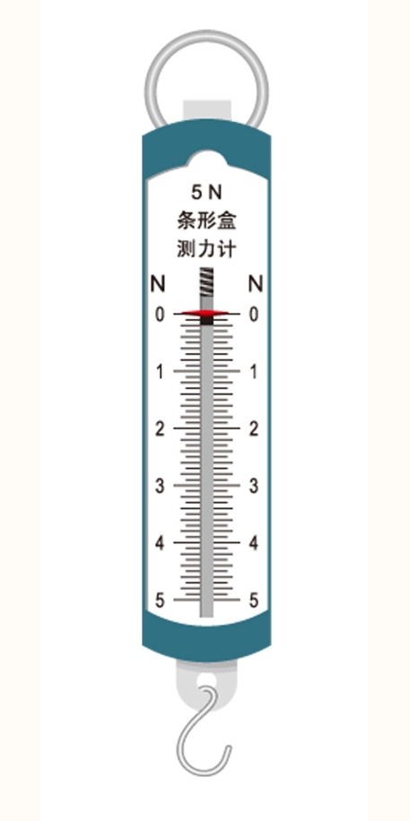
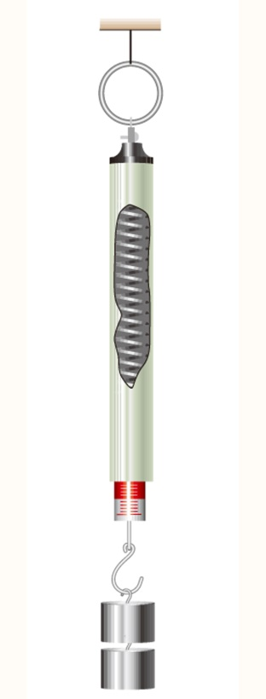
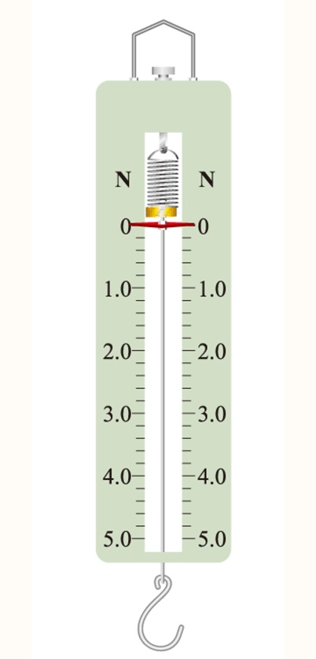
物理实验室常用的弹簧测力计

Slide 20

实验：练习使用弹簧测力计
认清弹簧测力计的量程和分度值。
被测量的力不要超过弹簧测力计的量程。
图中弹簧测力计的
量 程： ；
分度值： ；
测量值： 。
0～5
N
0.2 N
2.6 N

Slide 21
弹簧测力计使用的注意事项
测量前，用手轻轻地来回拉动几次，避免指针、弹簧和外壳之间的摩擦而影响测量的准确性。
测量时，要使弹簧测力计受力方向沿弹簧的轴线方向。
读数时，应保持测力计处于静止或匀速直线运动状态。视线必须与刻度面垂直。

Slide 22
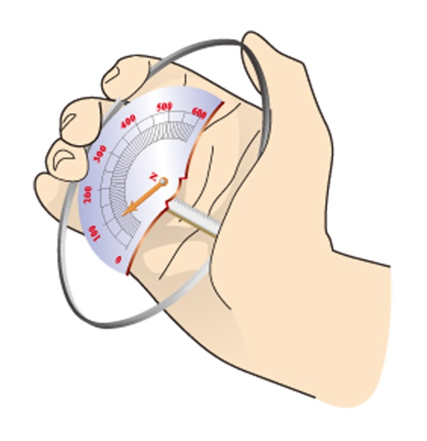
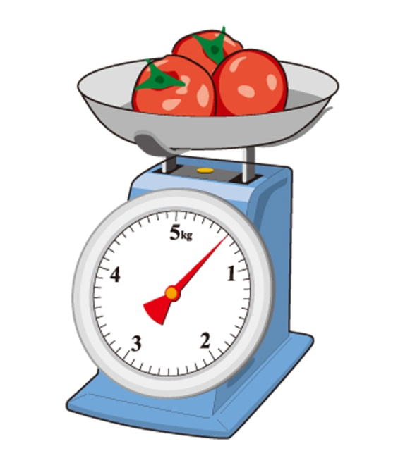
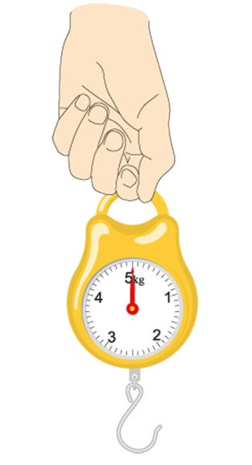
其他形式的测力计
握力计
弹簧秤
托盘称

Slide 23
重 力
抛出去的物体最终会落向地面，这是因为地球对它附近的物体有吸引作用。
由于地球的吸引而使物体受到的力叫做重力，用字母G表示。
地球附近的所有物体都受到重力的作用。
施力物体
受力物体

Slide 24
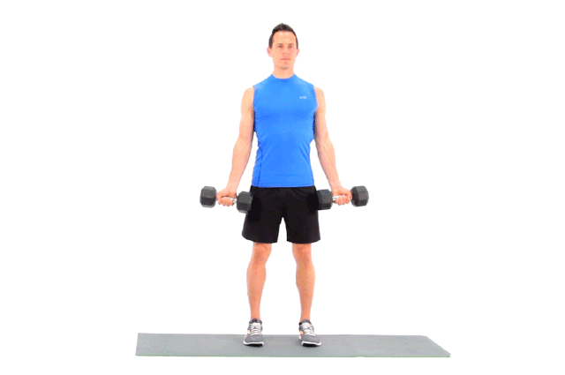
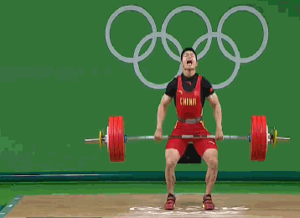
重力的大小
重力的大小与什么因素有关呢？请观察以下现象。
大量的生活经验告诉我们，质量不同的物体所受的重力不同。举起它们的感受也不同。
我们如何找出地球附近的物体所受的重力跟它的质量之间的关系呢？

Slide 25
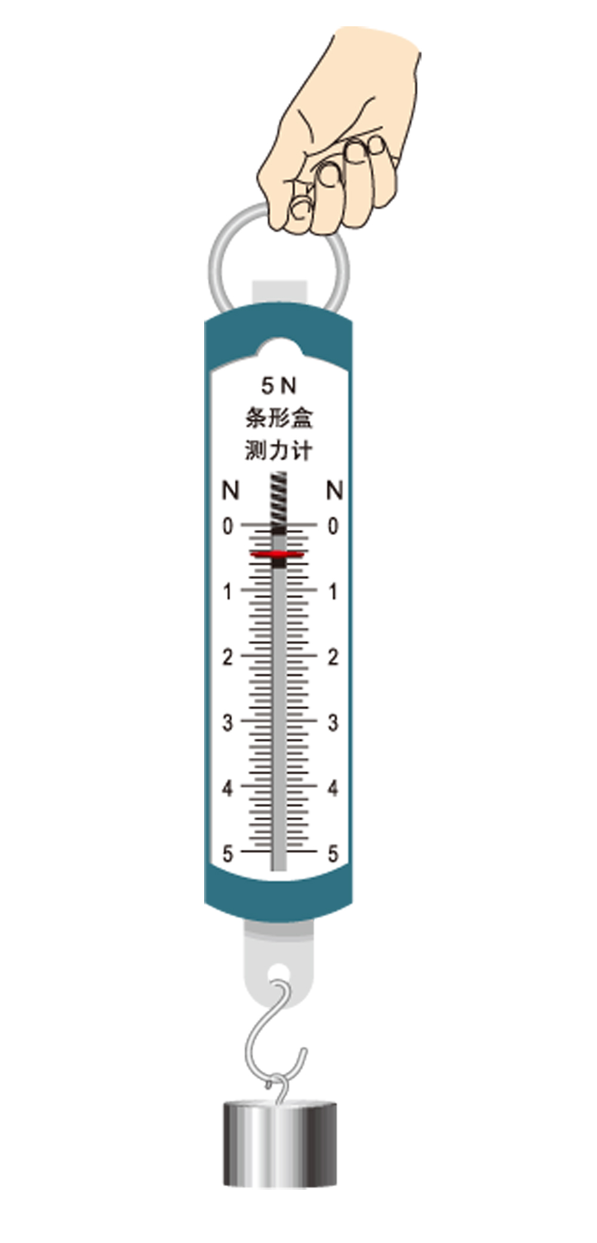
实验：探究重力的大小跟质量的关系
【实验器材】
弹簧测力计
把已知质量的钩码挂在弹簧测力计上，当钩码静止时，记下弹簧测力计的示数；改变钩码质量，重复上述实验并记录实验数据。
【实验方法】
质量m/kg
重力G/N

Slide 26
以质量为横坐标、重力为纵坐标描点并连接这些点。观察并思考：物体所受重力跟它的质量有什么关系？
G /N
【实验结论】
（1）物体受到的重力大小跟它的质量成 ___ 关系。
正比
（2）物体所受的重力跟质量的比约等于______＿。
10 N/kg
m/kg
0

Slide 27
G ——
m——
1．物体所受的重力与物体的质量成正比。
重力——牛顿（N）
2．
或
G=mg
质量——千克（kg）
3． g= 9.8 N/kg。它表示质量为1 kg的物体所受到的重力是9.8 N。为计算方便在粗略计算时可取g =10 N/kg。

Slide 28
重力的方向
通过观察发现，无论铁架台是否倾斜，重物静止时悬线总是处于竖直向下的方向，即和水平面垂直。这个方向就是重力的方向，所以重力的方向总是竖直向下的。

Slide 29
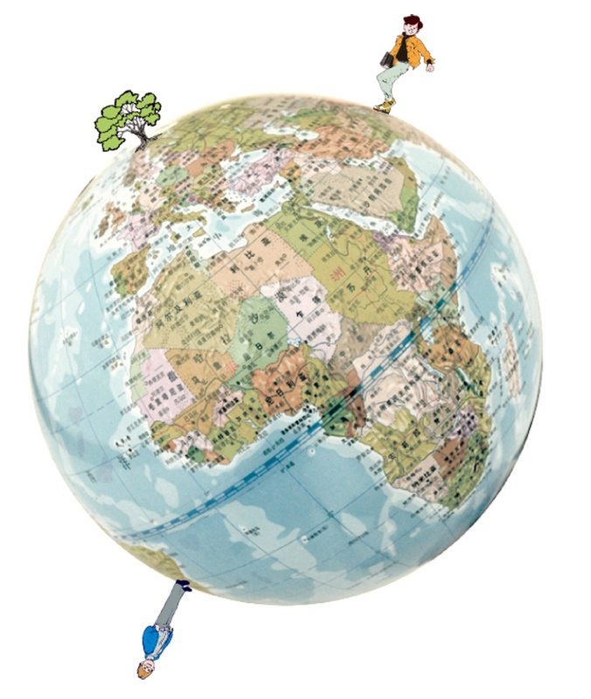
重力的方向总是竖直向下的，那“下”到底是指什么方向呢？
重力的方向指向地心

Slide 30
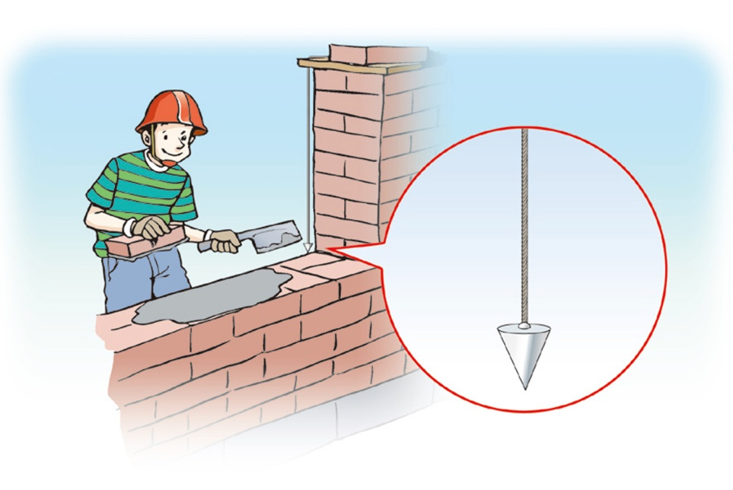
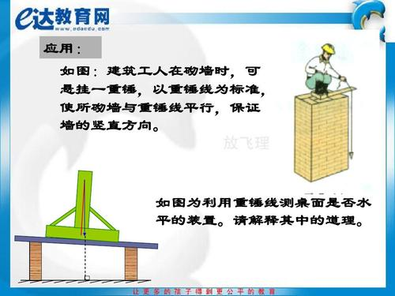
重力方向的应用
检查墙面是否竖直
检查台面是否水平

Slide 31
重 心
F
地球吸引物体的每一个部分。
F
作用效果上就好像重力作用在某一点上。这个点叫做物体的重心。
G

Slide 32
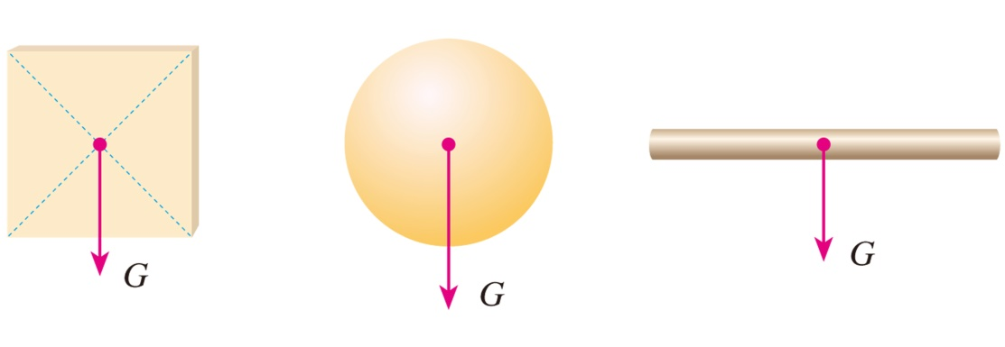
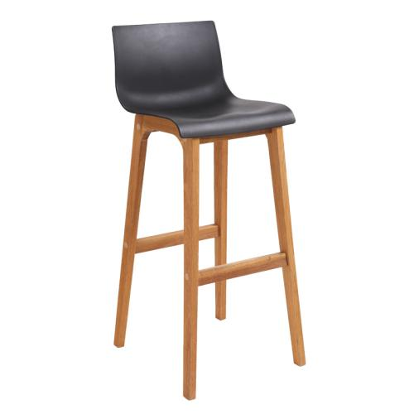
质地均匀、外形规则的物体，其重心在它的几何中心上。
G
G
G
物体的重心可以不在物体上。

Slide 33
质量不均匀、外形不规则物体重心：可以用悬挂法确定。

Slide 34
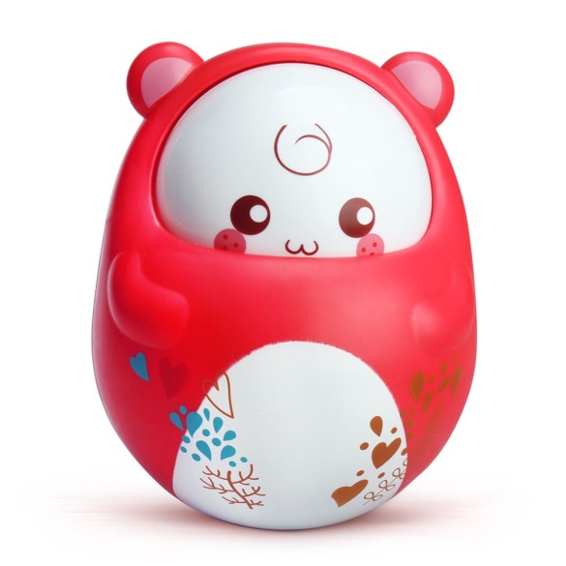
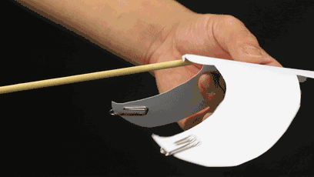
拓展探究：重心与稳度
重心与稳度
不倒翁

Slide 35
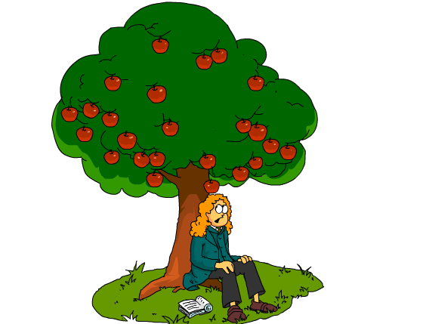
重力的由来
宇宙间任何两个物体，大到天体，小到灰尘之间，都存在互相吸引的力，这就是万有引力。
重力正是源自地球对它附近物体的万有引力。

